Slide 1



Scientific Results
Social Innovation Day - Naples, 15th April 2014
Giuseppe Palestra

Slide 2
Index
The Project
Research & Development
Scientific Data Set
Scientific Results
Work in Progress
Reward

Slide 3
The Project
The idea is the development Socially Assistive Robots for Autistic Children EducatioN
Research fields
  Artificial Intelligence
  Pattern Recognition
  Computer Vision

Slide 4
Research & Development
State of art analysis in the interested research fields:
    Artificial Intelligence
    Pattern Recognition
    Computer Vision
Data set collection
Introduction of innovative algorithm
Implementation on Robots

Slide 5
Scientific Data Set
Video acquisition to test the implemented algorithm
  Hardware component:
  video cameras, microphones, PC, Microsoft Kinect
  Software component:
  video and audio acquisition, sensor control
3D Scene acquisition
3D Localization
Notes:
Lo studio del sistema verte sulla definizione delle modalità di acquisizione dei dati (riprese video, audio, calcolo manuale delle informazioni di ground trouth per la valutazione degli algoritmi di stima, ecc.) dei soggetti (bambino, operatore e robot/pc) impegnati in una seduta terapeutica.
È importante, altresì, stabilire la configurazione ottimale dei soggetti nella scena, in modo da poter analizzare il comportamento di ognuno di essi nel corso della seduta; in questo ambito è stato definito un sistema di localizzazione 3D.

Slide 6

Scientific
Data Set
One of the first test implemented data set acquired at Istituto di Fisiologia Clinica, CNR, Messina - Italy

Slide 7
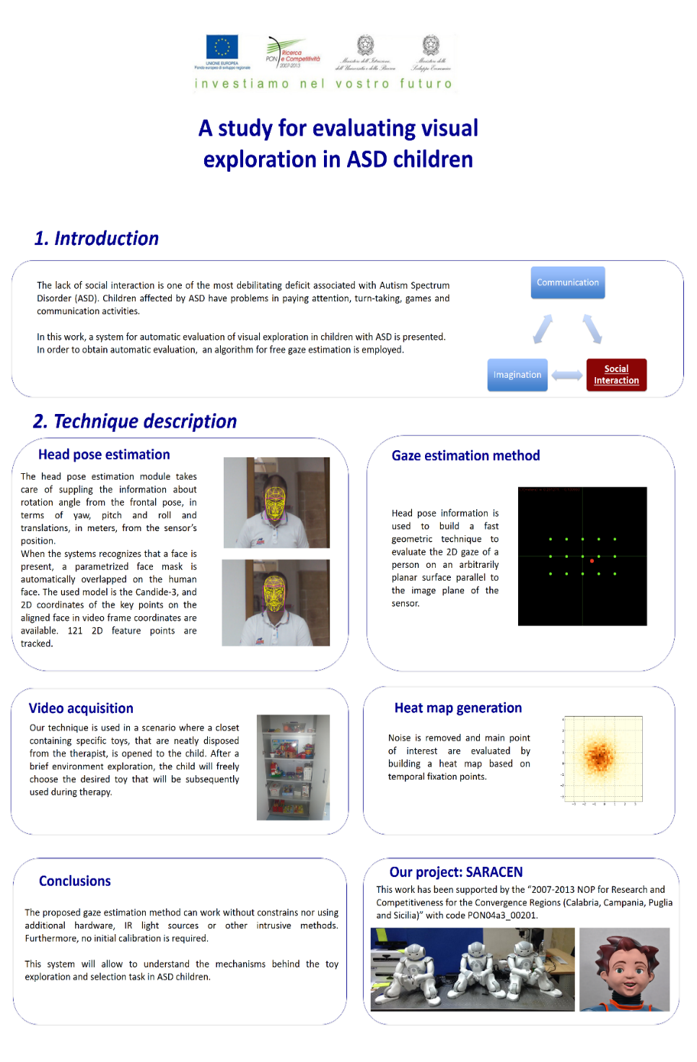
COGROB 2014

Slide 8
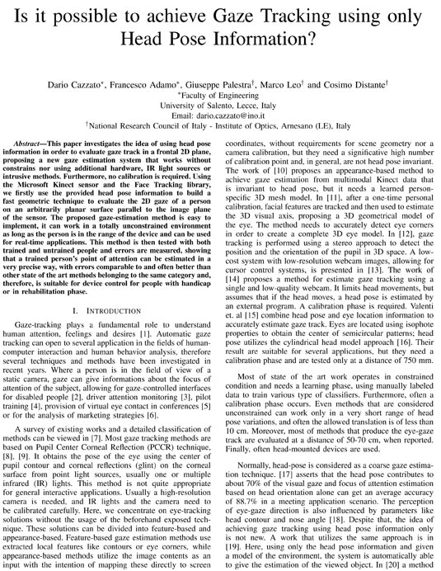
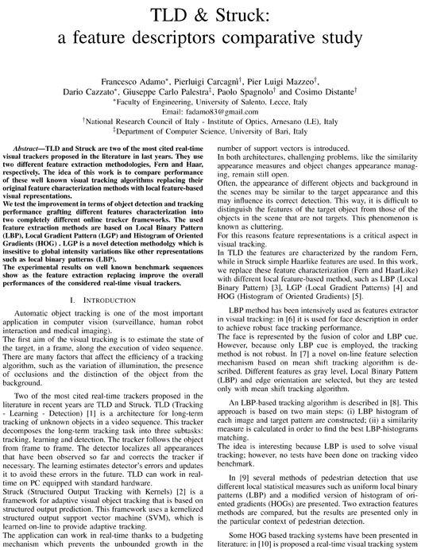
Work in Progress
Facial Recognition
Tracking
Autism and Robots

Slide 9
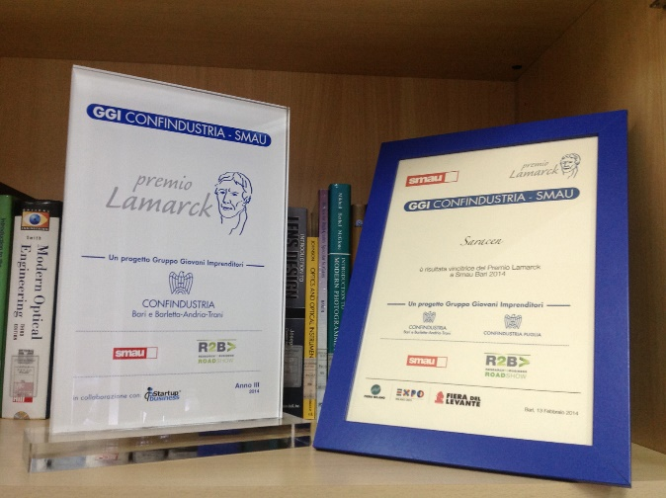
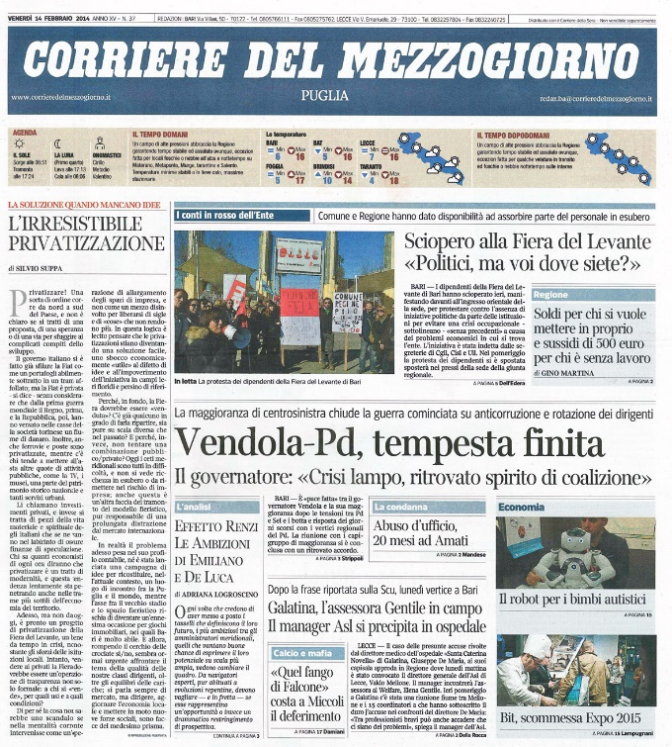
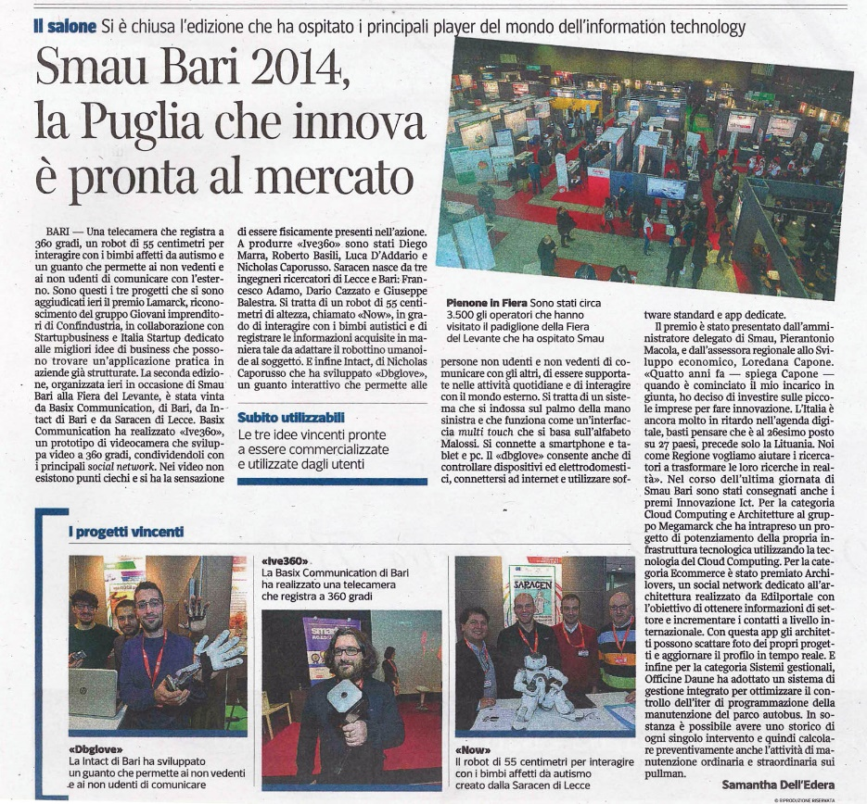
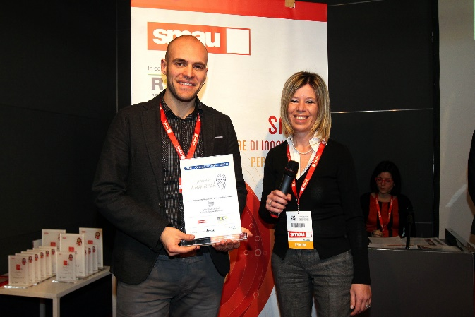
Reward
Lamarck SMAU Price (February 2014)

